Slide 1
Проект: «Модернизация развивающей среды спортивного зала как элемент развития инициативности детей дошкольного возраста в свете принципов ФГОС ДО»
МБДОУ «Детский сад комбинированного вида №77»
Савченко
Екатерина Валерьевна
инструктор по физической культуре

Slide 2
Проблема формирования у детей самостоятельности и инициативности остается в современной педагогике одной из самых актуальных.
В нормативных документах Российской Федерации, таких как Конституция РФ, Закон РФ «Об образовании» сформулирован социальный заказ государства системе образования: воспитание инициативного, ответственного человека, готового самостоятельно принимать решения в ситуации выбора.

Slide 3
ФГОС ДО ориентирует педагогов на решение задач социализации и индивидуализации развития дошкольников, а одним из условий его успешной реализации является создание следующих психолого-педагогических условий:
Построение образовательной деятельности на основе взаимодействия взрослых с детьми;
Поддержка инициативности и самостоятельности детей;
Возможность выбора.

Slide 4
Цель проекта:
Сформировать умение самостоятельно ставить цель и определять задачи собственной деятельности.

Slide 5
Передо мной встала задача организации физического воспитания с учетом интересов, способностей и свободного выбора дошкольниками видов деятельности. На мой взгляд, это возможно решить при смене парадигмы с «ведущий взрослый» на «самостоятельный ребенок». А данные изменения предполагают модернизацию, создание развивающей среды с маркерами пространства, понятными детям, с навигацией ориентированной на детей.

Slide 6
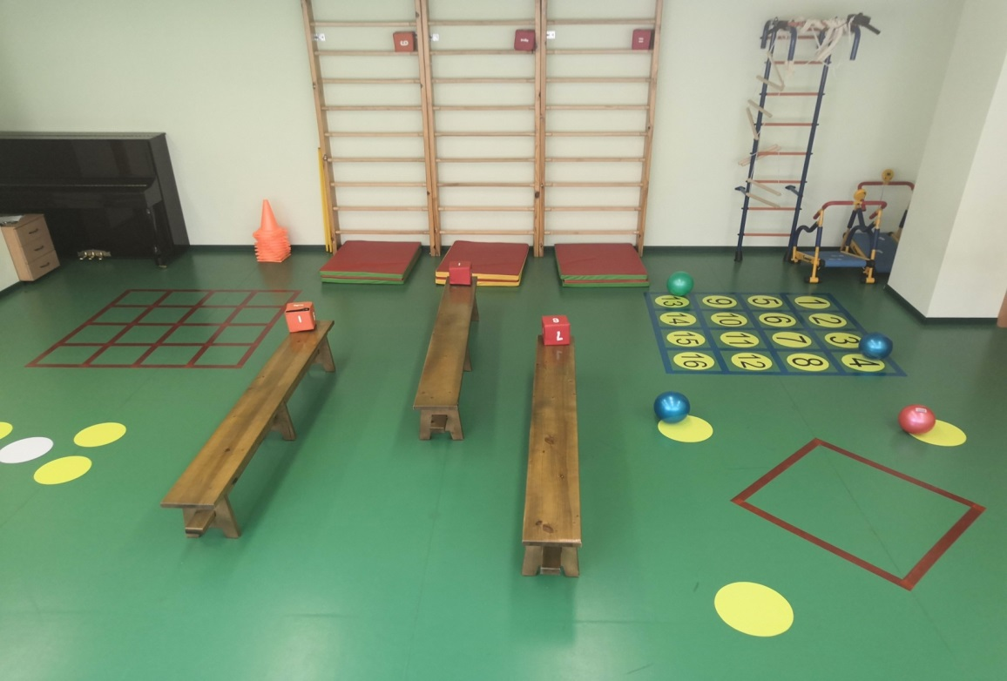
Я организовала двигательные сектора, выбор которых сделала на основании детских предпочтений в движениях и исходя из основных видов движений. Получилось четыре сектора.

Slide 7
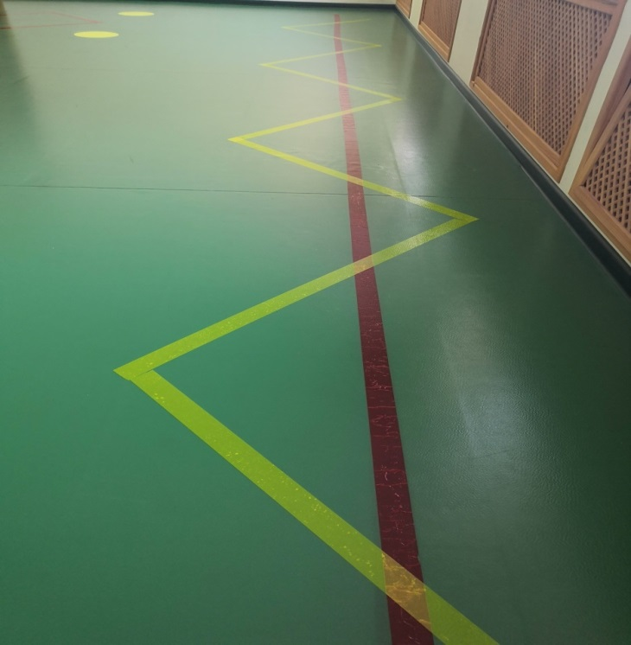
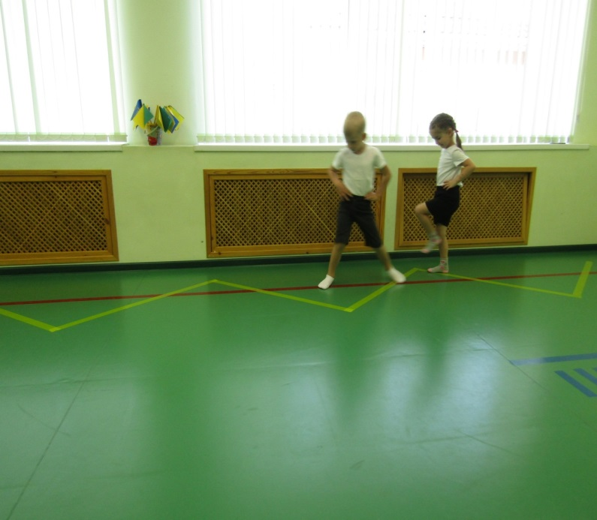
В секторе ходьбы и бега решаются следующие задачи:
Правильно координировать работу рук и ног во время ходьбы, не шаркая ногами, не опуская головы.
Формировать умение сохранять правильную осанку в ходьбе, в положении стоя.

Slide 8
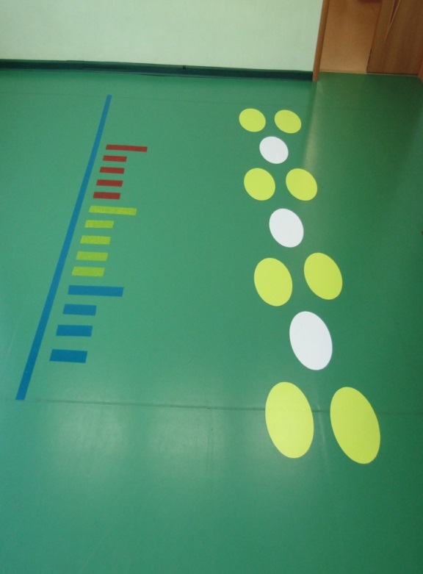
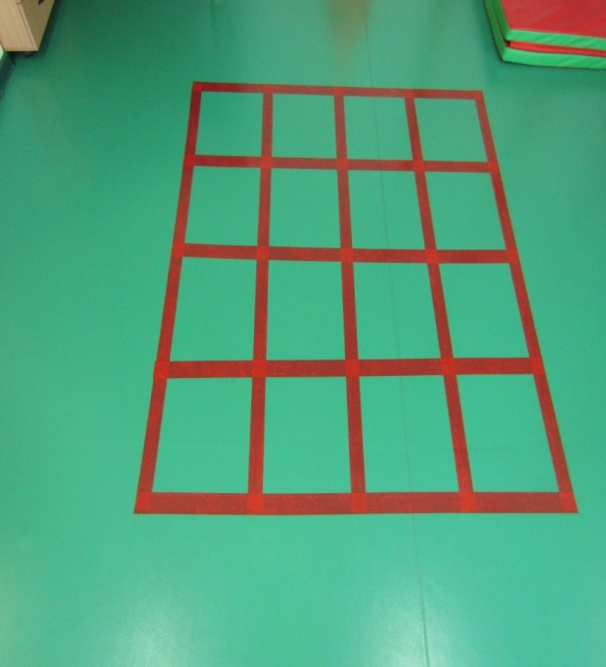
В секторе прыжков, решаются следующие задачи:
Способствовать через двигательную активность эмоциональному развитию;
Развивать точность приземления;
Развивать умение ориентироваться в пространстве, силу и ловкость.

Slide 9
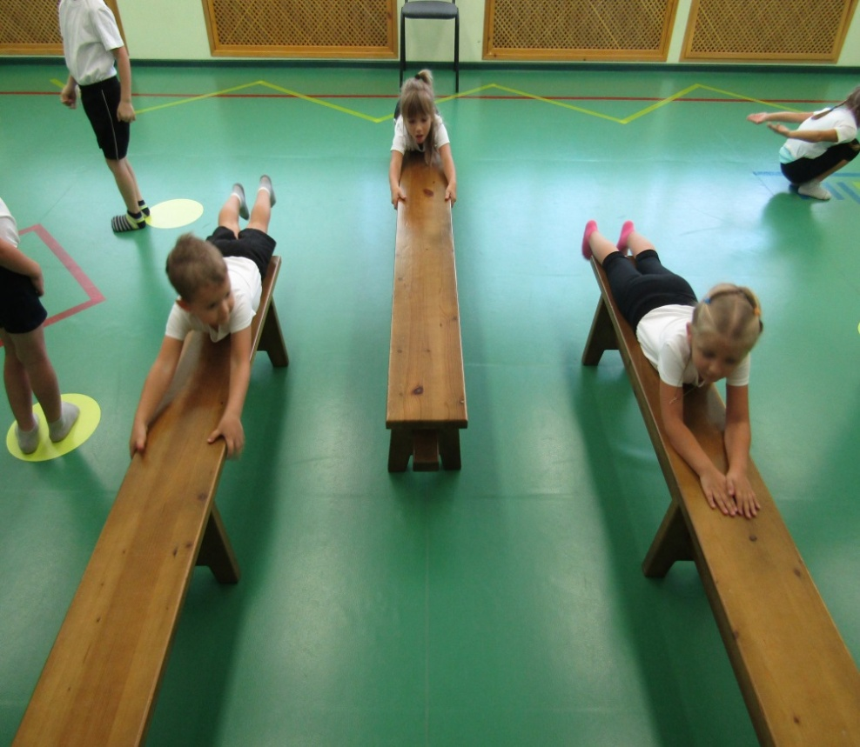
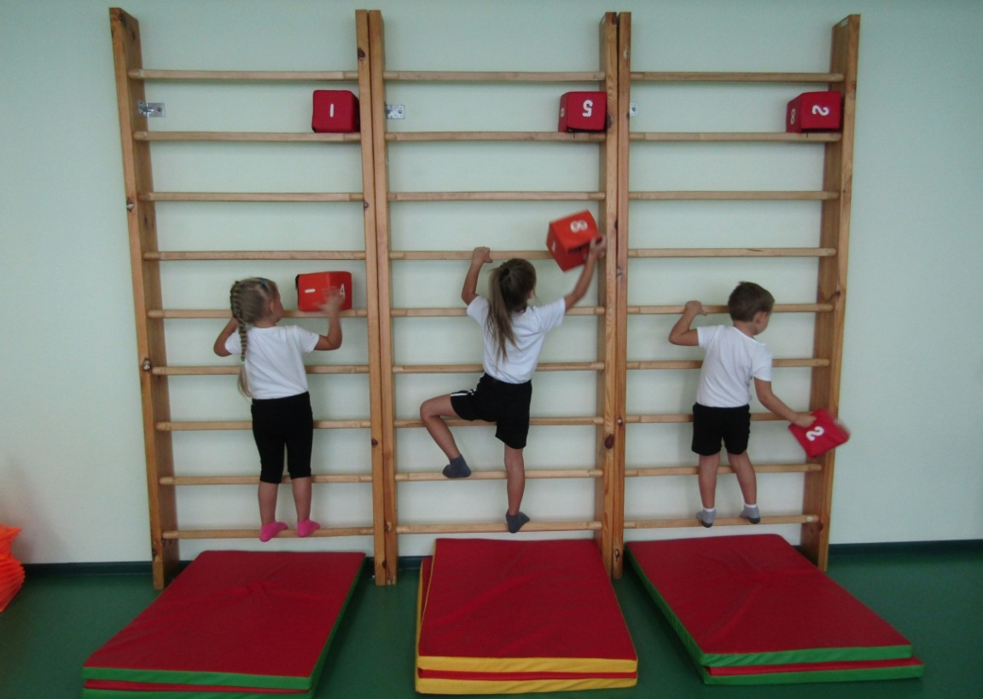
В секторе ползания и лазанья решаются задачи:
Развивать физические качества: быстроту, силу, выносливость;
Содействовать приобретению навыков положительных взаимоотношений в двигательной деятельности;

Slide 10
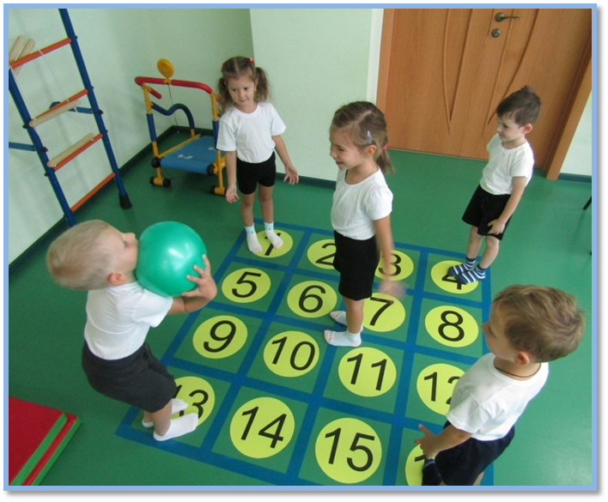
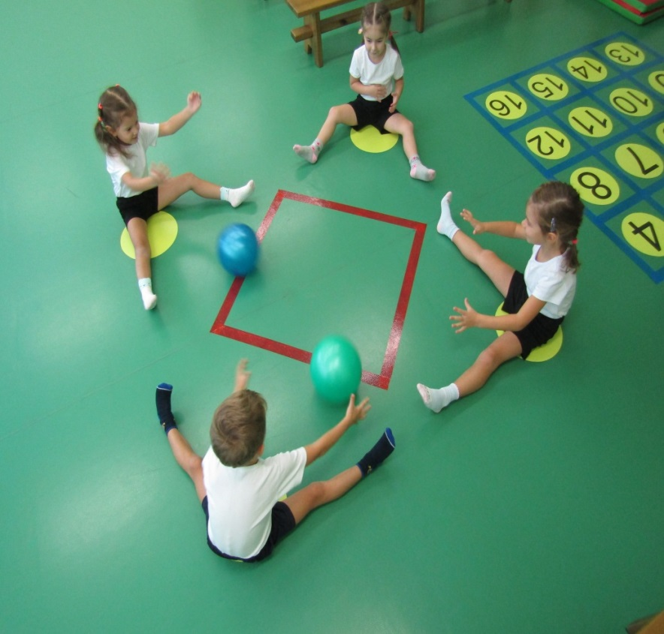
В секторе бросания, метания, катания и ловле мяча решаются следующие задачи:
Приучать анализировать качество выполнения физических упражнений;
Развивать волевые качества (смелость, решимость, выдержку);

Slide 11
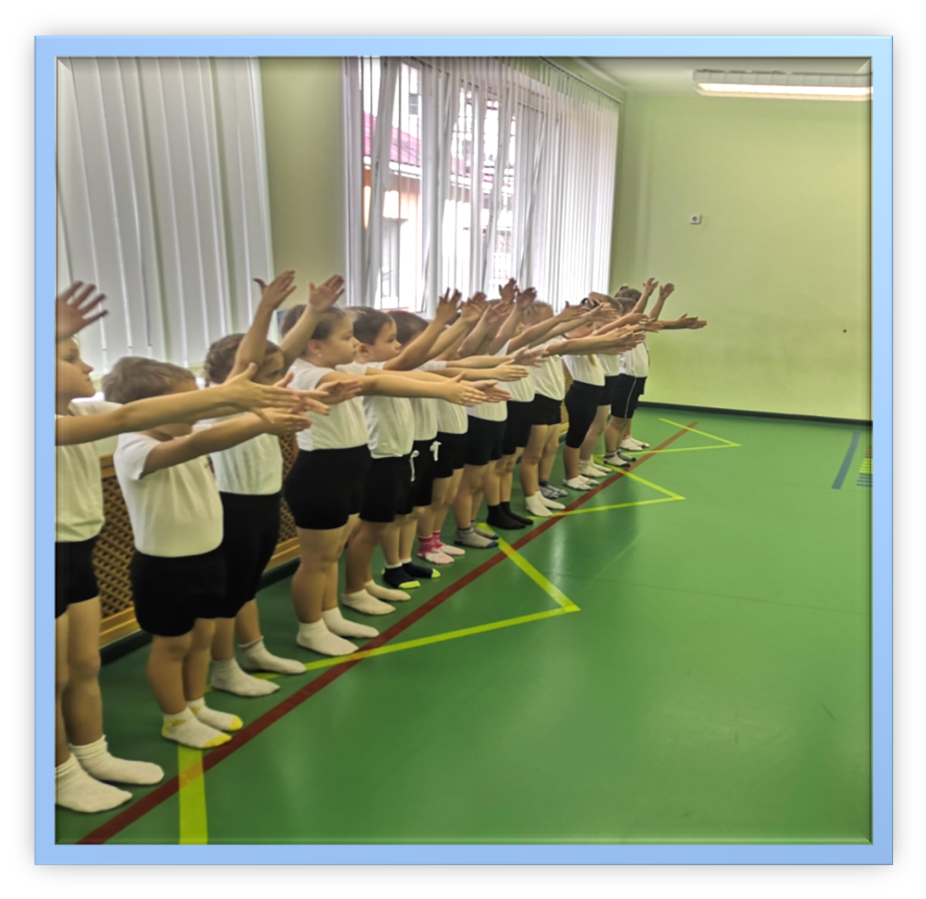
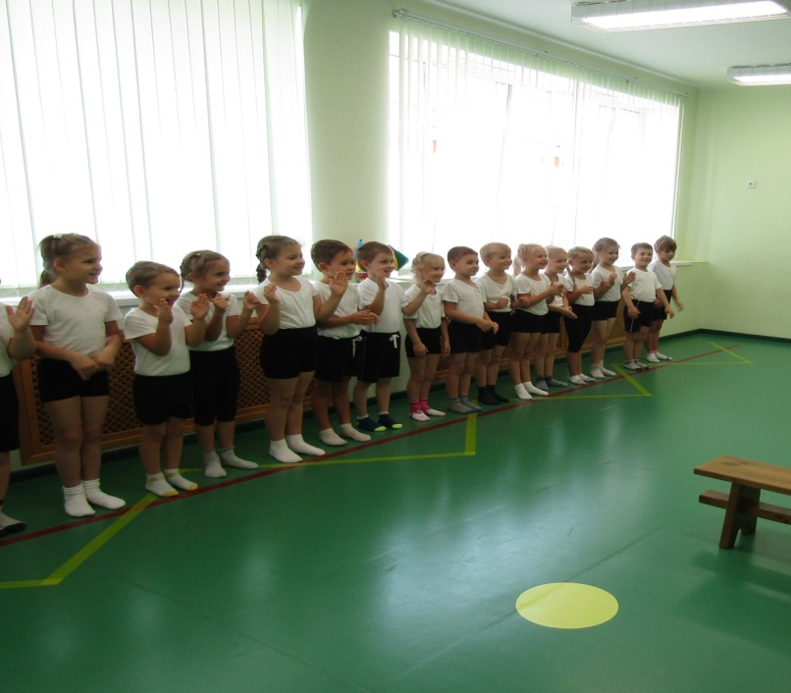
Посещение физкультурного зала мы начинаем с группового приветствия, настраивающего детей на положительное эмоциональное общение
Обязательное условие — включение в начало занятия игр на внимание

Slide 12
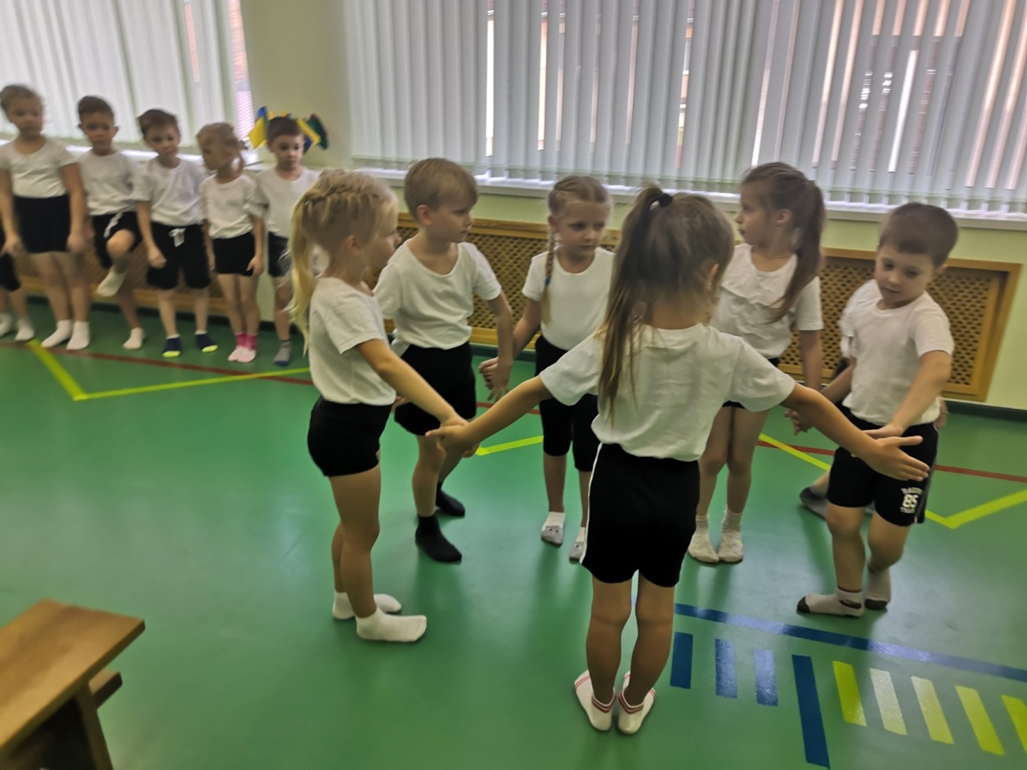
Расходятся по секторам дети в командах - сколько работающих секторов, столько и команд. Таким образом, каждой команде предлагается самостоятельно выбрать любой сектор, с которой они хотят начать свой маршрут.

Slide 13
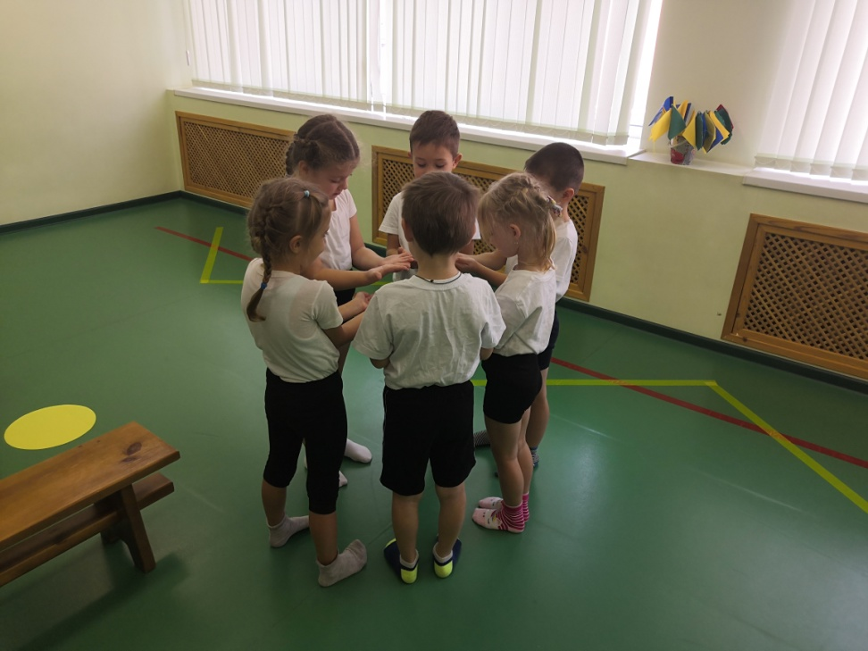
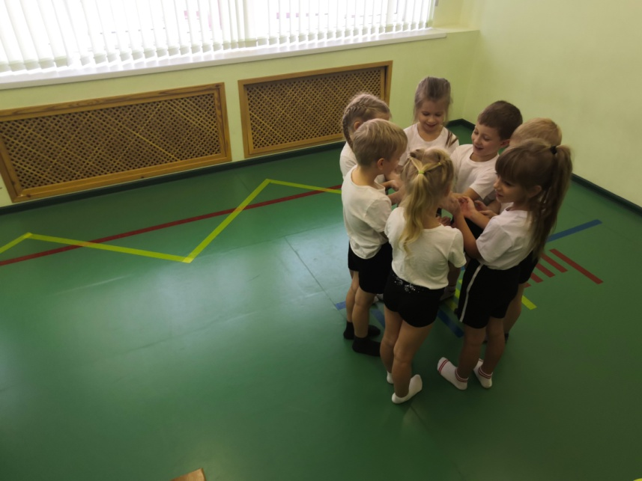
У детей есть право выбора — сектора, инвентаря, партнеров по деятельности, но и вместе с тем, есть право отказаться от предложенной мною деятельности и выбрать нечто иное.

Slide 14
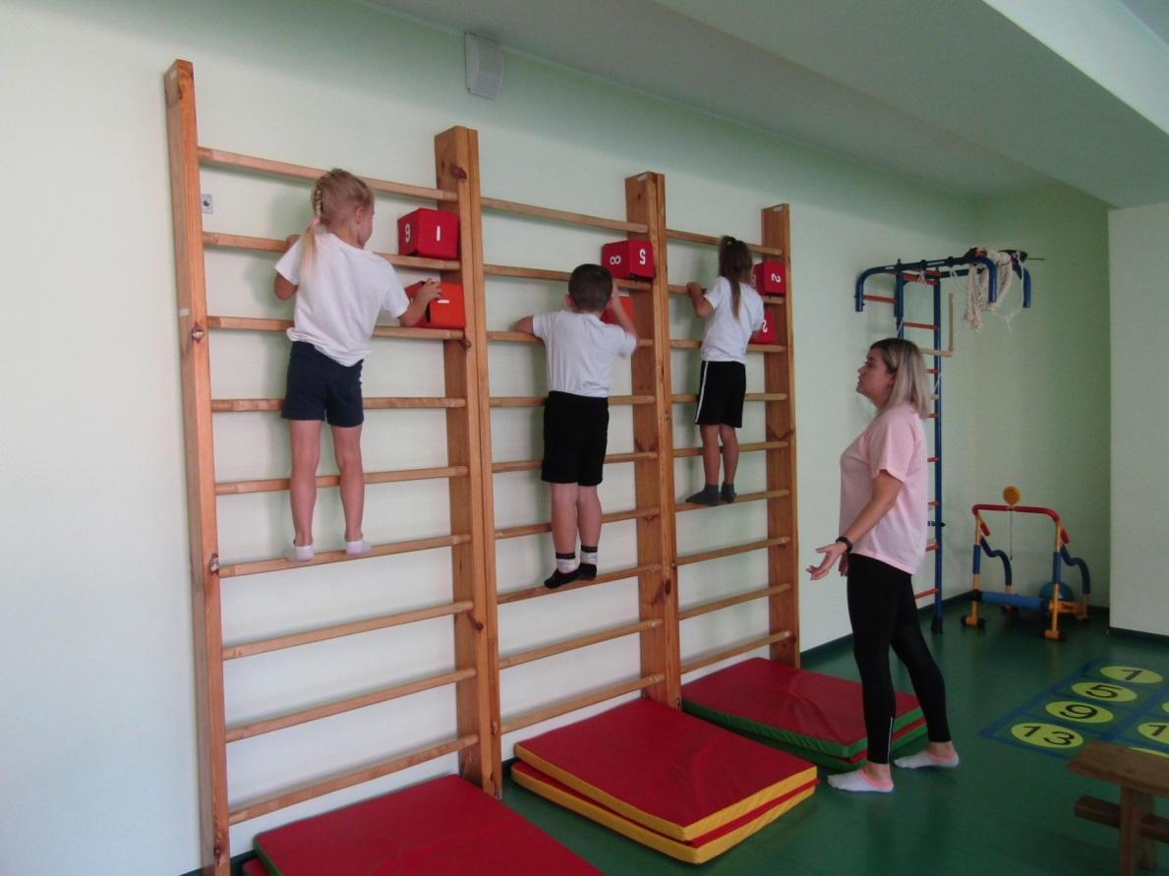
При всем многообразии упражнений и заданий в двигательных секторах, я даю только два упражнения, которые требуют страховки взрослого.

Slide 15
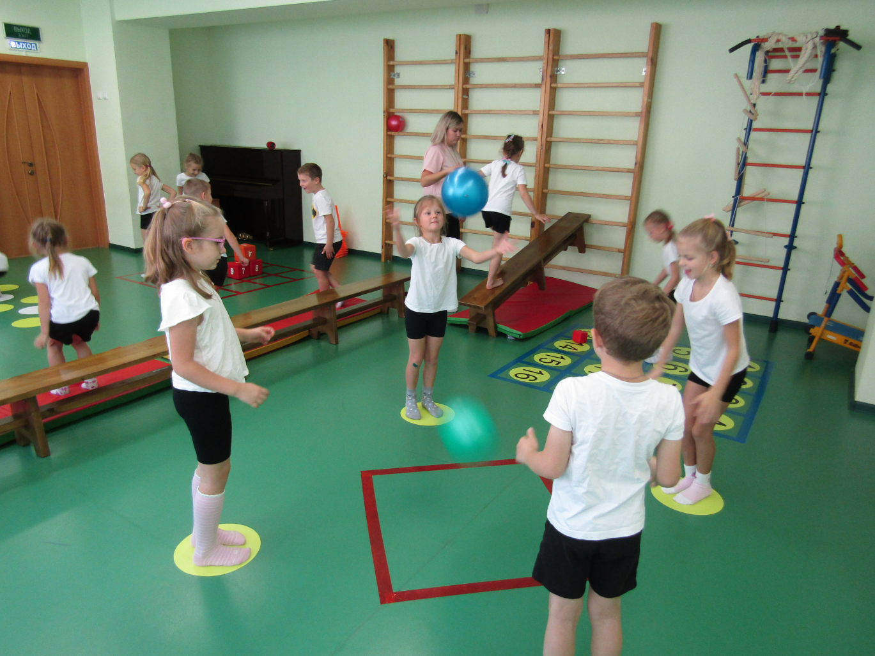
Через определенное время (у каждой возрастной группы это время варьируется от 3-7 минут) по сигналу свистка дети переходят в другой сектор.

Slide 16
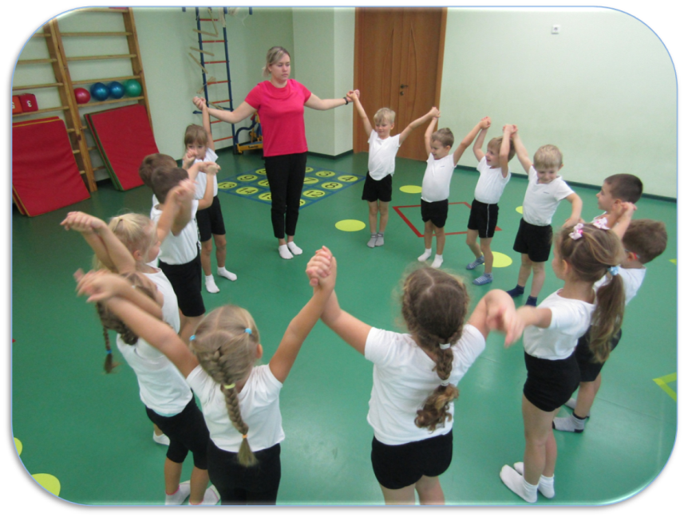
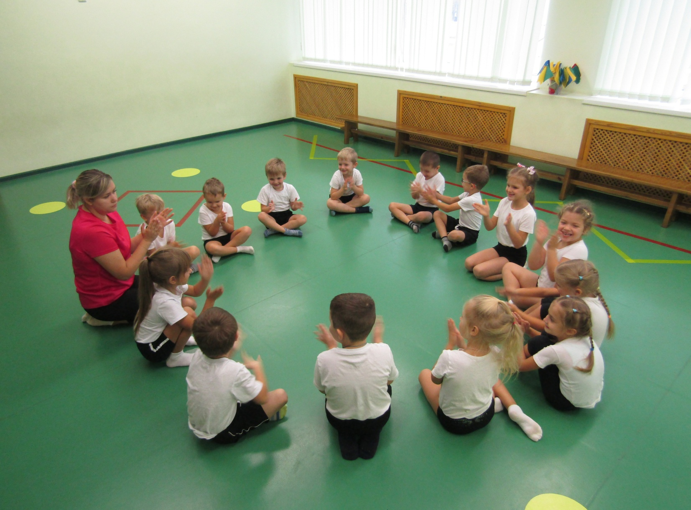
Подводя итоги деятельности, в процессе беседы с детьми выясняем, какие движения были для них сложные, а какие легкие в выполнении и где они их могут применить в жизни, каких упражнений не хватает, что можно еще придумать в той или иной двигательном секторе.

Slide 17
При такой организации образовательной деятельности довольно четко прослеживаются индивидуальные особенности каждого ребенка, самостоятельность, активность и инициативность. Таким образом, можно сделать вывод, что данная форма организации образовательной деятельности по физической культуре является эффективной для развития самостоятельности и инициативности в контексте требований ФГОС ДО.

